Slide 1
CHÀO MỪNG CÁC EM ĐẾN VỚI BÀI HỌC NGÀY HÔM NAY!

Slide 2
BÀI 6:
VĂN HÓA ỨNG XỬ QUA PHƯƠNG TIỆN TRUYỀN THÔNG SỐ

Slide 3
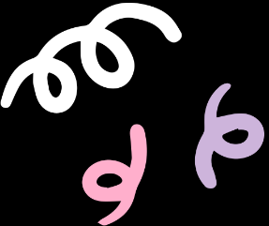
KHỞI ĐỘNG
KHÁM PHÁ
NỘI DUNG BÀI HỌC
LUYỆN TẬP
VẬN DỤNG

Slide 4
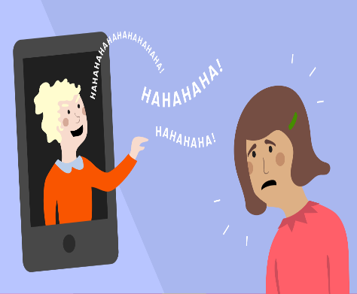
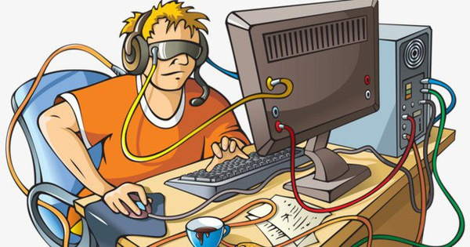
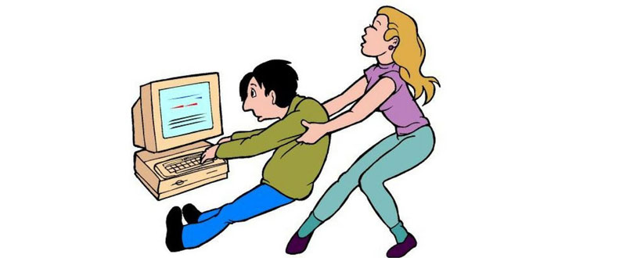
KHỞI ĐỘNG
Trên thế giới cũng như ở Việt Nam, ngày càng có nhiều sự việc đau lòng liên quan đến việc sử dụng mạng. Theo em, những nguyên nhân nào dẫn đến những sự việc đáng tiếc đó?

Slide 5
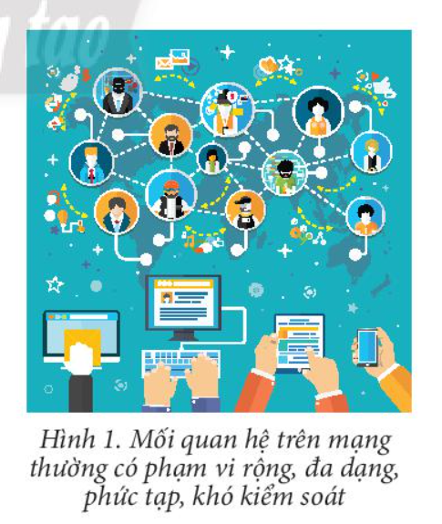
KHÁM PHÁ
1. Giao tiếp qua mạng
HS đọc thông tin mục Giao tiếp qua mạng, quan sát Hình 1 SGK tr 28 và trả lời câu hỏi:
Hãy cho biết giao tiếp qua mạng có đặc điểm gì?

Slide 6
1. Giao tiếp qua mạng
Không thể biết tất cả những người đang trao đổi thông tin với mình và ngược lại.
Các mối quan hệ trên mạng thường có phạm vi rộng, đa dạng, phức tạp và khó kiểm soát.
Cộng đồng trực tuyến có nhiều đối tượng, với sự đa dạng về văn hóa, phong tục, tập quán, quan điểm, lứa tuổi.

Slide 7
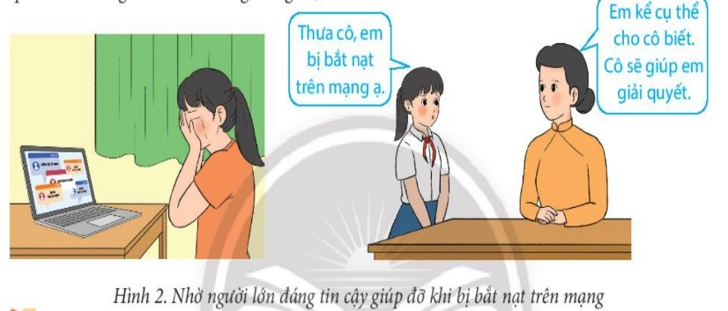
1. Giao tiếp qua mạng
HS đọc thông tin mục Giao tiếp qua mạng, quan sát Hình 2 SGK tr 28, 29 và thảo luận cặp đôi:
Hãy nêu những điều cần lưu ý khi thực hiện giao tiếp qua mạng.
Lấy ví dụ cụ thể.

Slide 8
1. Giao tiếp qua mạng
Tìm hiểu và tuân thủ các quy định khi đăng kí, sử dụng kênh trao đổi thông tin trên internet.
VÍ DỤ:
Người tham gia mạng xã hội Facebook phải từ 13 tuổi trở lên.

Slide 9
1. Giao tiếp qua mạng
Thực hiện hành vi, ứng xử trên mạng phù hợp với các giá trị đạo đức, văn hóa, truyền thống tốt đẹp của dân tộc Việt Nam.
VÍ DỤ:
Xin phép và cần có sự đồng ý trước khi chia sẻ bài viết của người khác.
Trả lời tin nhắn, thư điện tử sớm nhất khi có thể.

Slide 10
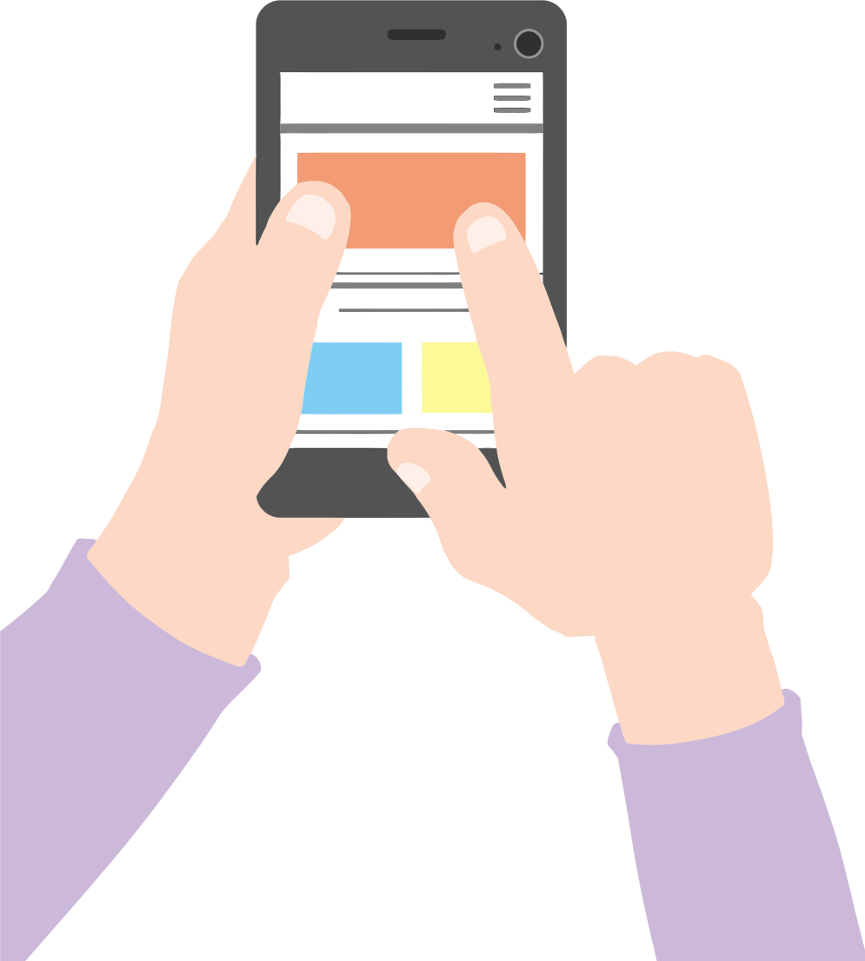
1. Giao tiếp qua mạng
Chấp hành các quy định và hướng dẫn về bảo vệ an toàn và bảo mật thông tin trên mạng.
VÍ DỤ:
Sử dụng mật khẩu mạnh và giữ bí mật mật khẩu.
Không nhấp vào các đường link lạ.

Slide 11
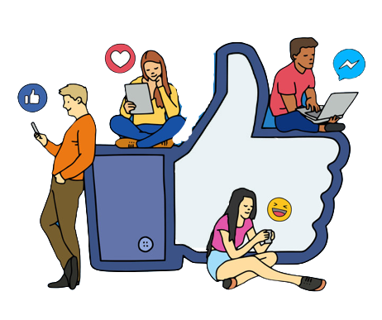
1. Giao tiếp qua mạng
Cung cấp, chia sẻ thông tin một cách có trách nhiệm.
VÍ DỤ:
Mọi lời nhận xét, bình luận phải khách quan và tế nhị, tỏ thái độ, cảm xúc phù hợp. Không nói xấu, kéo bè cánh nhằm hạ thấp danh dự, nhân phẩm của người khác.

Slide 12
1. Giao tiếp qua mạng
Khi gặp mâu thuẫn, xung đột, bị xúc phạm, đe dọa trên mạng, cần chia sẻ, nhờ sự giúp đỡ, tư vấn từ người lớn hoặc các cơ quan chức năng.
VÍ DỤ:
Nhờ sự giúp đỡ của người lớn, không chịu đựng một mình, không được xúc phạm lại người bắt nạt mình.

Slide 13
BÀI TẬP 1
Theo em, khi giao tiếp qua mạng, nên hay không nên thực hiện những nhiệm vụ nào dưới đây?
A. Sử dụng họ, tên thật của bản thân.
B. Tìm hiểu quy định của nhà cung cấp trước khi đăng kí dịch vụ.
C. Bảo mật thông tin tài khoản cá nhân.
D. Chia sẻ những thông tin từ nguồn chính thống, tích cực.
E. A dua theo đám đông khi nhận xét
G. Dùng tiếng Việt không dấu, từ lóng, tiếng lóng, nói tắt, viết tắt.
H. Nhờ sự hỗ trợ của người lớn đáng tin cậy khi bị mất quyền kiểm soát tài khoản.
I. Chia sẻ thông tin cá nhân, bài viết của người khác khi chưa được phép.
K. Nói tục, chửi bậy, kì thị, phỉ báng, xúc phạm người khác.
L. Thể hiện lịch sự, văn minh, lễ phép, thân thiện.

Slide 14
BÀI TẬP 2
Khi bị bắt nạt trên mạng, em sẽ làm gì?
A. Nhờ bố mẹ, thầy cô hỗ trợ giải quyết.
A. Nhờ bố mẹ, thầy cô hỗ trợ giải quyết.
B. Nhờ bạn bè giúp đe dọa lại người bắt nạt mình.
C. Xúc phạm người
bắt nạt mình.
D. Âm thầm chịu đựng.

Slide 15
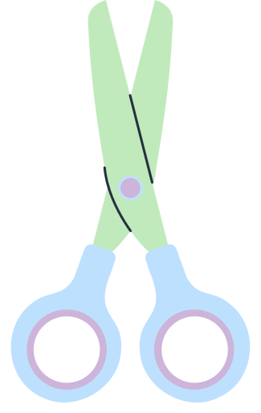
KẾT LUẬN
Cần thể hiện là người có văn hóa, lịch sự khi giao tiếp qua mạng xã hội.
Nhờ sự giúp đỡ của người lớn đáng tin cậy, cơ quan chức năng khi bị bắt nạt qua mạng.

Slide 16
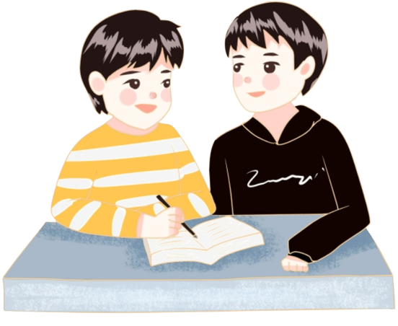
2. Truy cập không hợp lệ
HS thảo luận cặp đôi, đọc tình huống SGK tr.30:
Thanh được nghỉ học nên đã mượn vở của Long để chép bài. Thanh đọc được trong vở mật khẩu hộp thư điện tử của Long. Thanh sử dụng mật khẩu đó để mở và xem thư điện tử của Long. Em suy nghĩ gì về việc làm của Thanh?
Việc làm của Thanh không đúng vì đó là sự truy cập không hợp lệ, truy cập và sử dụng tài khoản gmail của người khác.

Slide 17
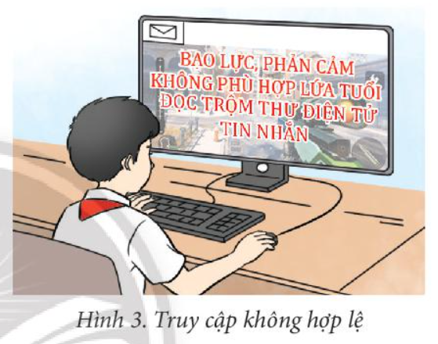
2. Truy cập không hợp lệ
HS đọc mục Truy cập không hợp lệ SGK tr.30
Hãy nêu một số ví dụ về truy cập không hợp lệ.

Slide 18
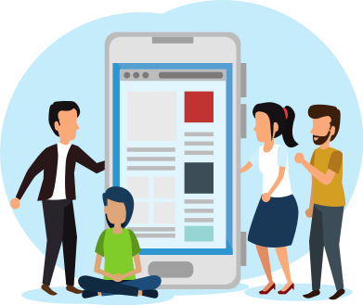
2. Truy cập không hợp lệ
Truy cập vào nguồn thông tin trên mạng xã hội, trang thông tin điện tử cá nhân, ngân hàng trực tuyến, nguồn thông tin, dữ liệu dành riêng cho những người trong cơ quan, tổ chức,…bằng tài khoản của người khác khi chưa được phép.

Slide 19
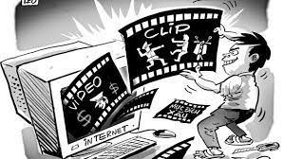
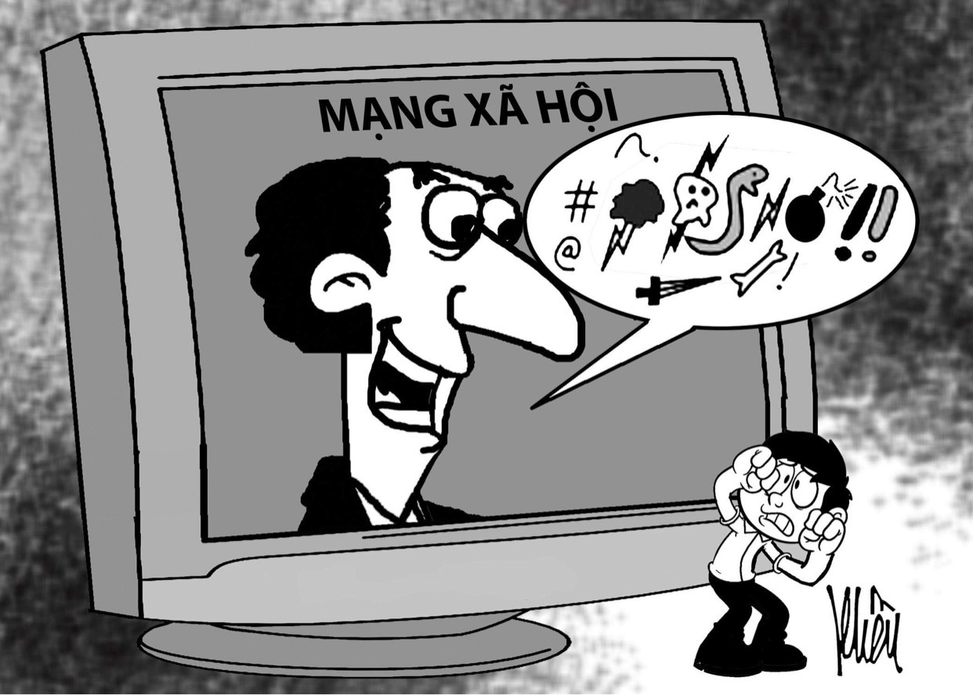
2. Truy cập không hợp lệ
Truy cập vào kênh thông tin có nội dung xấu, có hại, không phù hợp với lứa tuổi (như phản động, bạo lực, mê tín dị đoan, phản cảm).

Slide 20
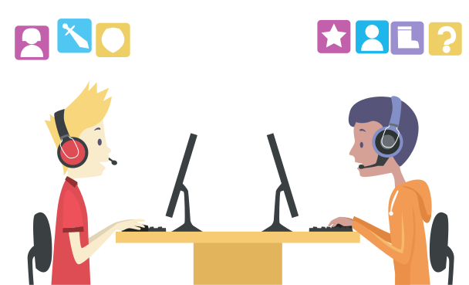
2. Truy cập không hợp lệ
Sử dụng các thiết bị của người khác (điện thoại di động, máy tính xách tay, máy tính để bàn,..) khi chưa được phép.
Kết nối vào mạng (có dây hoặc không dây) khi không được phép.

Slide 21
BÀI TẬP 1
Theo em, những việc làm nào dưới đây là truy cập không hợp lí?
A. Thử gõ tên tài khoản, mật khẩu để mở tài khoản mạng xã hội của người khác.
B. Tự tiện sử dụng điện thoại di động hay máy tính của người khác.
C. Truy cập vào trang web có nội dung phản cảm, bạo lực.
D. Kết nối vào mạng không dây của nhà trường cung cấp miễn phí cho học sinh.

Slide 22
BÀI TẬP 2
Thông tin xấu có thể được phát tán qua những kênh thông tin nào?
A. Thư điện tử.
B. Mạng xã hội.
C. Tin nhắn điện thoại.
D. Trang thông tin điện tử của cơ quan nhà nước.

Slide 23
BÀI TẬP 3
Theo em, nên hay không nên làm những việc dưới đây?
A. Xóa thư điện tử, tin nhắn, bài viết có nội dung xấu được gửi đến tài khoản của em.
B. Không truy cập vào liên kết trong thư điện tử, tin nhắn có nội dung không phù hợp.
C. Đóng ngay cửa sổ trình duyệt khi thấy trang web có nội dung không phù hợp.
D. Gửi cho bạn bè địa chỉ trên web có thông tin không phù hợp em gặp trên mạng.
E. Nhờ người hỗ trợ cài đặt chế độ chặn thư rác, tin rác, trang web không phù hợp với em.

Slide 24
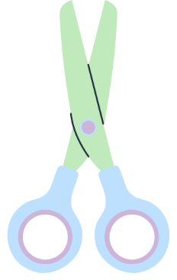
KẾT LUẬN
Truy cập hợp lí:
Truy cập vào một ứng dụng thông qua tài khoản của người khác, sử dụng thiết bị của người khác, kết nối vào mạng của người khác khi chưa được phép.
Truy cập vào các nguồn thông tin không phù hợp.
Khi gặp thông tin xấu, không phù hợp thì thực hiện xóa, chặn, không phát tán, chia sẻ.

Slide 25
3. Tác hại và cách phòng tránh nghiện internet
Chia lớp thành 3 nhóm, đọc thông tin mục 3, quan sát Hình 4, Hình 5 SGK tr.31 và thực hiện nhiệm vụ sau:
Nhóm 1:
Nêu biểu hiện của bệnh nghiện internet.
Nhóm 2:
Nêu tác hại của bệnh nghiện internet.
Nhóm 3:
Nêu cách phòng tránh bệnh nghiện internet.

Slide 26
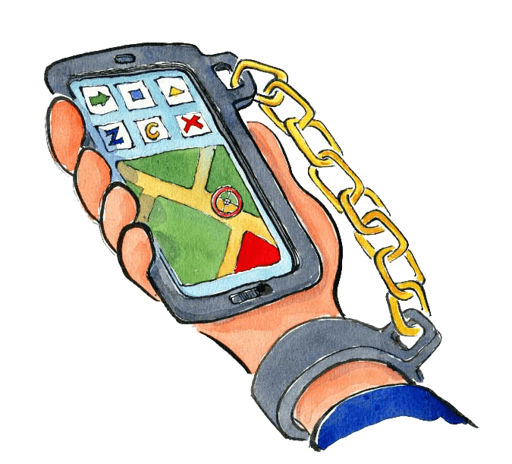
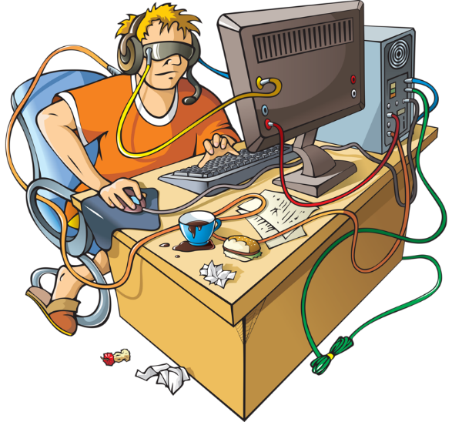
3. Tác hại và cách phòng tránh nghiện internet
a. Biểu hiện
Mất quá nhiều thời gian cho việc truy cập internet.
Sử dụng máy tính, thiết bị thông minh mọi lúc, mọi nơi.

Slide 27
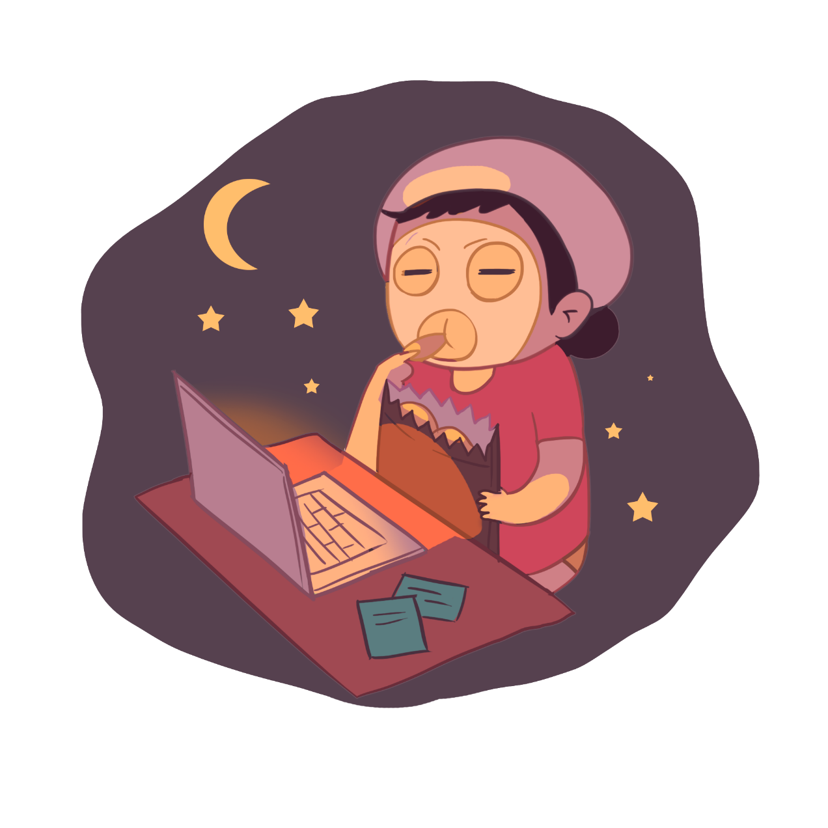
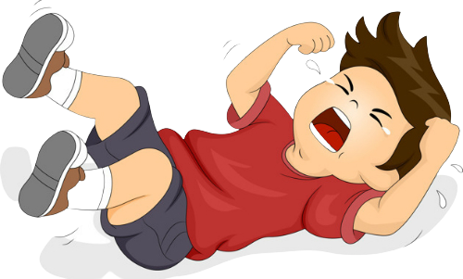
3. Tác hại và cách phòng tránh nghiện internet
a. Biểu hiện
Bỏ học, thức khuya để lên mạng.
Khó chịu khi không được vào mạng.

Slide 28
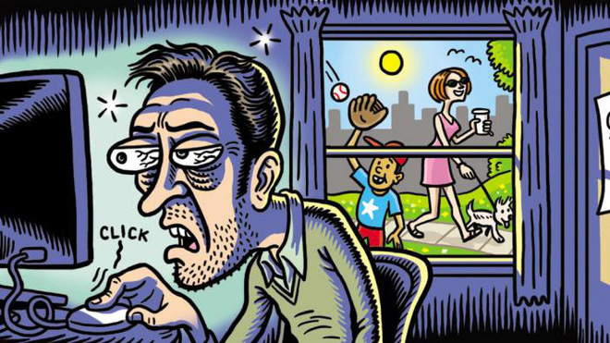
3. Tác hại và cách phòng tránh nghiện internet
b. Tác hại
- Thị lực, sức khỏe và kết quả học tập giảm sút.
- Bị phụ thuộc vào thế giới ảo, thờ ơ, vô cảm với người xung quanh, dễ bị tự kỉ, trầm cảm.

Slide 29
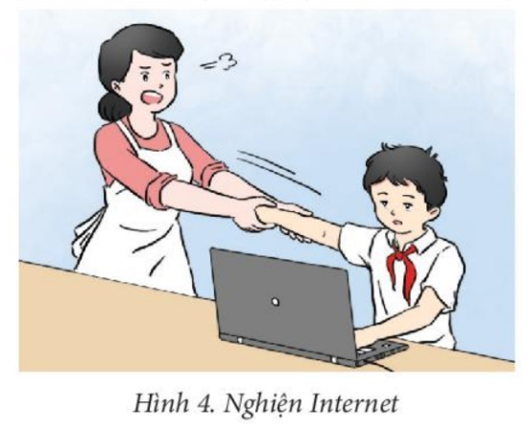
3. Tác hại và cách phòng tránh nghiện internet
b. Tác hại
- Trốn học, nói dối, trộm cắp để có thời gian và tiền bạc cho việc sử dụng internet, tham gia trò chơi trực tuyến.
- Ít vận động thể chất, ngại giao lưu, ngại trò chuyện với người xung quanh.

Slide 30
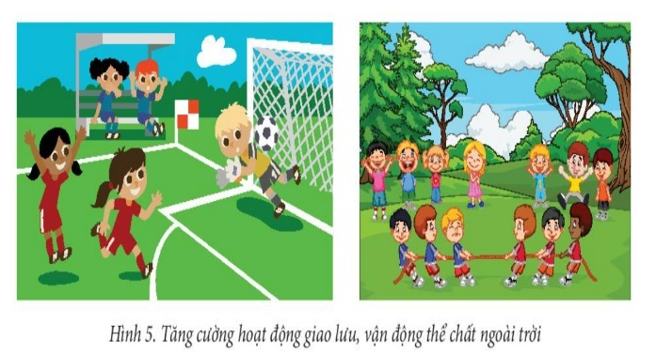
3. Tác hại và cách phòng tránh nghiện internet
c. Phòng tránh
- Không để hình thành thói quen truy cập internet mọi lúc, mọi nơi, không có mục đích cụ thể, phụ thuộc vào internet.
- Tích cực tham gia các hoạt động rèn luyện thể chất, vui chơi ngoài trời, giao lưu lành mạnh, trò chuyện với bạn bè, người thân.

Slide 31
3. Tác hại và cách phòng tránh nghiện internet
c. Phòng tránh
- Tự mình xác định rõ mục đích, thời điểm và thời lượng truy cập internet một cách hợp lí, tự giác và nghiệm túc thực hiện.
- Chỉ truy cập internet để phục vụ việc học tập, giải trí lành mạnh.

Slide 32
BÀI TẬP
Thực hiện những điều nào dưới đây sẽ giúp em phòng tránh nghiện internet?
A. Chỉ truy cập internet khi có mục đích rõ ràng.
B. Tự giác tuân thủ quy định về thời gian sử dụng internet một cách hợp lí của bản thân.
C. Không thức khuya, trốn học để lên mạng.
D. Luyện tập thể thao, giao lưu lành mạnh với bạn bè.
E. Thường xuyên chơi trò chơi trực tuyến, sử dụng mạng xã hội.

Slide 33
KẾT LUẬN
Nghiện internet sẽ ảnh hưởng xấu đến sức khỏe thể chất, tinh thần, kết quả học tập và dễ dẫn đến những việc làm vi phạm đạo đức, pháp luật.
Biện pháp phòng tránh internet: chỉ truy cập internet khi cần thiết, tự giác quy định thời gian truy cập internet một cách hợp lí, tích cực tham gia hoạt động thể thao.

Slide 34
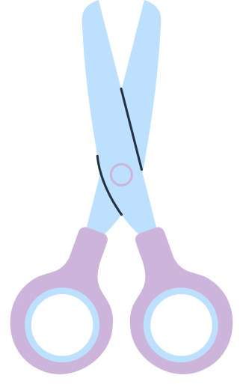
LUYỆN TẬP
Bài 1. Em sẽ làm gì trong mỗi tình huống dưới đây?
Bị người khác nhắn tin xúc phạm, đe dọa.
Khi cần đăng kí sử dụng một MXH mà chưa biết quy định của MXH đó.
Bạn gửi cho em trang web có nội dung không phù hợp với lứa tuổi.

Slide 35
Bị người khác nhắn tin xúc phạm, đe dọa.
⇨ Nhờ sự hỗ trợ của người lớn tin cậy, cơ quan chức năng.
B. Khi cần đăng kí sử dụng một MXH mà chưa biết quy định của MXH đó.
Tìm hiểu các quy định trước khi đăng kí.
C. Bạn gửi cho em trang web có nội dung không phù hợp với lứa tuổi.
⇨ Không truy cập, chặn trang web có nội dung không phù hợp với lứa tuổi và khuyên bạn không nên xem những trang web đó.

Slide 36
LUYỆN TẬP
Bài 2. Tình huống nào sau đây là truy cập không hợp lệ?
Tại phòng thực hành Tin học, khi mở máy tính, Hoa thấy tài khoản email của một bạn khác đang mở (bạn này đã quên thoát khỏi hộp thư). Hoa đã thực hiện ngay thao tác thoát khỏi hộp thư của bạn đó.
Phong cho Mạnh mượn máy tính để sử dụng. Do Phong để chế độ ghi nhớ mật khẩu nên Mạnh đã truy cập, xem được thông tin tài khoản mạng xã hội của Phong mà không cần biết mật khẩu.

Slide 37
LUYỆN TẬP
Bài 3. Theo em, yếu tố nào là quan trọng nhất giúp phòng tránh nghiện internet?
Sự theo dõi, nhắc nhở của người thân.
Ý thức tự giác của bản thân.
Cài đặt phần mềm giới hạn thời gian sử dụng internet.

Slide 38
VẬN DỤNG
1. Một bạn mới được người thân tặng điện thoại thông minh. Em khuyên bạn như thế nào để phòng tránh nghiện Internet?
- Không nên mất quá nhiều thời gian cho việc truy cập internet.
- Xác định rõ mục đích, thời điểm và thời lượng truy cập internet một cách hợp lí, tự giác và nghiệm túc thực hiện.
- Chỉ truy cập internet để phục vụ việc học tập, giải trí lành mạnh.

Slide 39
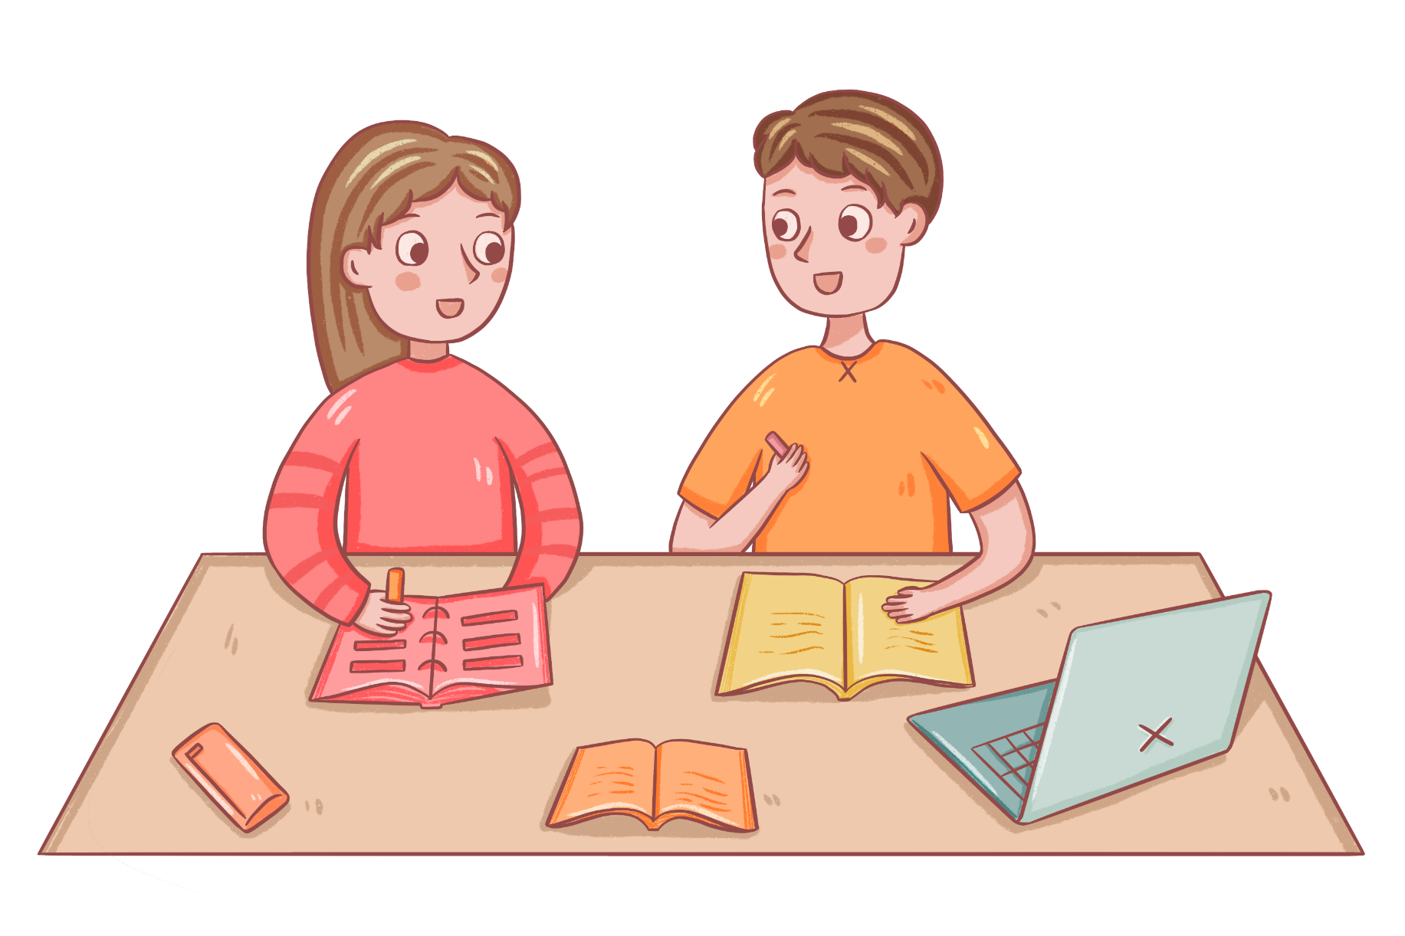
VẬN DỤNG
2. Hãy cùng bạn tìm hiểu một ví dụ thực tiễn về giao tiếp qua mạng dẫn đến hiểu nhầm hay xung đột. Trao đổi với bạn để chỉ ra những người trong ví dụ đó đã thực hiện hành vi, ứng xử nào không phù hợp.

Slide 40
HƯỚNG DẪN VỀ NHÀ
Học và chuẩn bị bài 7 – Phần mềm bảng tính.
Ôn lại nội dung kiến thức bài học.

Slide 41
CẢM ƠN CÁC EM ĐÃ
LẮNG NGHE BÀI GIẢNG!

